Slide 1
Bonjour chères enseignantes à l’éducation préscolaire, directions et conseillères pédagogiques,
Plusieurs parmi vous étaient à la recherche d’un modèle de visite virtuelle de l’école afin de remplacer les traditionnelles « portes ouvertes » qui ont habituellement lieu à la fin mai/début juin. Nous vous partageons donc un modèle de canevas qui, nous l’espérons, répondra à ce souhait.
Important: Nous vous invitons, en premier lieu, à le regarder en mode « Diaporama » à partir de la la 5e dispositive afin de voir et d'entendre toutes les animations qui y sont intégrées.
Cette présentation est destinée aux futurs élèves non-lecteurs, c'est pourquoi les photos et les vidéos sont fortement recommandées.
Ce canevas de visite virtuelle de l’école a pour but de vous alléger la tâche. Vous pouvez le modifier, supprimer ou ajouter des diapositives selon vos besoins et les particularités de votre milieu. Vous pouvez conserver les messages vocaux ou les refaire. Nous vous demandons toutefois de conserver la dernière diapositive qui contient les crédits.
Si vous avez des questions ou des commentaires, n’hésitez à communiquer avec nous recitprescolaire@csdm.qc.ca

Slide 2
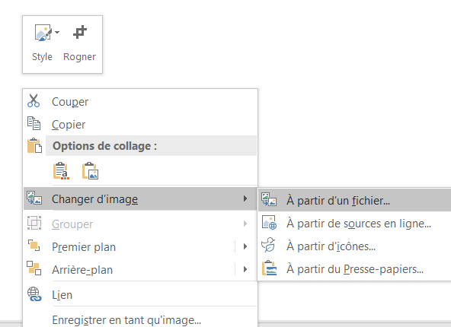
Voici quelques conseils pour faciliter votre tâche :
Pour changer une photo ou une image et conserver les animations, faire un clic droit de la souris sur l’image puis sélectionner l’option « changer d’image ». Vous pourrez choisir la provenance de la nouvelle image. Les animations seront alors conservées.
1
Clique droit de la souris sur l’image à modifier
3
2

Slide 3
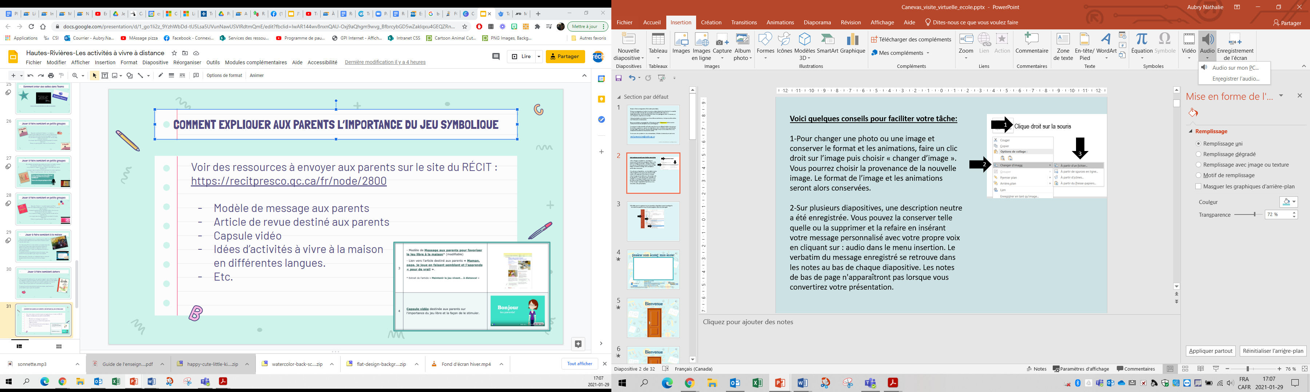

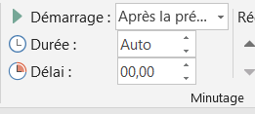
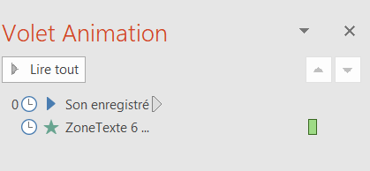
1
Sur plusieurs diapositives, une description neutre a été enregistrée. Vous pouvez la conserver telle quelle ou la supprimer et la refaire en insérant votre message personnalisé avec votre propre voix Le verbatim du message enregistré se retrouve dans les notes au bas de chaque diapositive. Les notes de bas de page n'apparaîtront pas lorsque vous convertirez votre présentation en diaporama.
Si vous choisissez de refaire les messages vocaux, il faudra supprimer l’icône du son, enregistrer un nouveau message en cliquant sur : « audio » dans le menu « insertion ».
Ensuite, dans l’onglet « animations », vous devrez choisir de faire démarrer le son « après la précédente » pour que le son commence automatiquement.
Finalement, toujours dans le volet « animation », il faudra vous assurer de placer le « son enregistré » en premier en le glissant en haut de la « zone de texte ».
Attention: il faudra refaire la procédure pour toutes les diapositives.
2
3
4
5

Slide 4
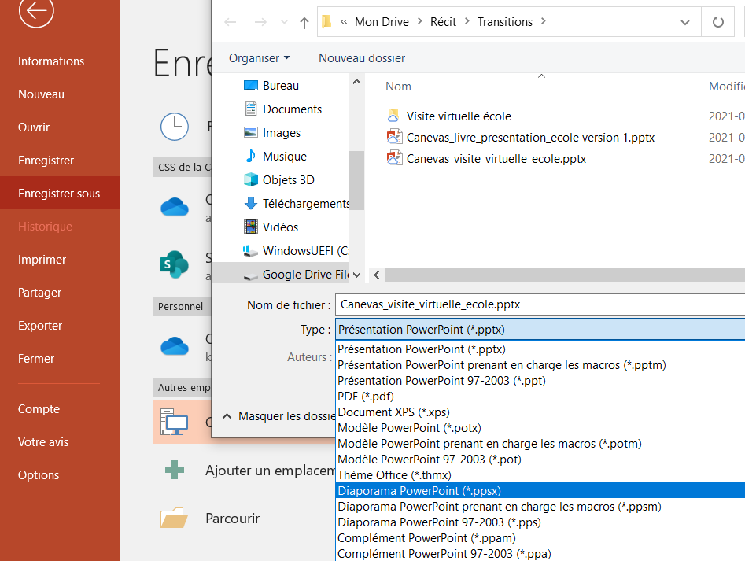
3-N’oubliez pas de supprimer les trois premières diapositives de consignes avant de partager le document aux parents. Lorsqu’il sera prêt à partager, vous devrez enregistrer votre document avec l’extension « ppsx » . Cela fera en sorte qu’il s’ouvre automatiquement en mode diaporama.
Note : Votre document sera très lourd et long à télécharger. Il serait souhaitable de trouver un bon moyen pour le partager. Par exemple, sur le site internet de votre école, dans un partage de dossier Drive, sur un Padlet, etc.
ATTENTION: Vous devez absolument utiliser un ordinateur pour personnaliser le document. Lorsque vous l'aurez enregistré en format « Diaporama .ppsx », vous pourrez le déposer sur le site Web de l'école en mentionnant qu'il faut utiliser l'application PowerPoint pour visionner adéquatement le montage sur une tablette ou un téléphone.
1
2
3

Slide 5

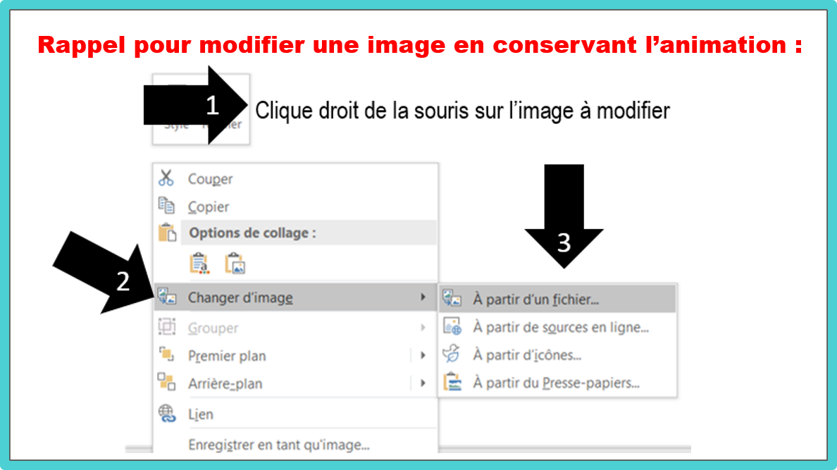


[insérer nom école]: mon école!
École [insérer nom école
[insérer adresse]
Québec, arrondissement [insérer arrondissement]
[insérer numéro de téléphone et poste]
[Insérer adresse courriel de l’école]
Notes:
Message enregistré : « Bonjour à toi cher futur élève de maternelle et bonjour à tes parents. Bienvenue dans la visite virtuelle de ta future école. »
Informations complémentaires :
Insérer le logo de votre école s’il y a lieu.
Remplacer le logo de votre centre de services scolaire.
Insérer les informations (coordonnées) de votre école.
Petit truc : En utilisant le bouton « REMPLACER », inscrire dans la zone « RECHERCHER » [INSÉRER NOM ÉCOLE] « REMPLACER PAR » le nom de votre école. En cliquant sur « REMPLACER TOUT », les modifications seront faites dans tout le document.

Slide 6

Bienvenue

Slide 7

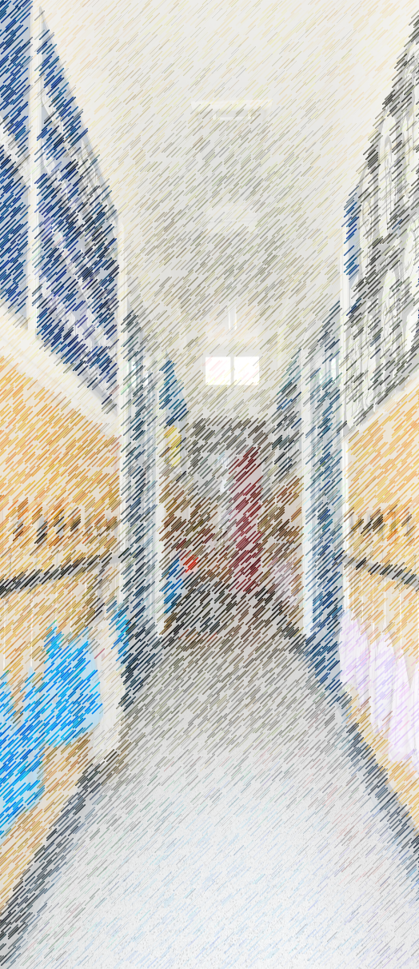
Bienvenue

Slide 8
La direction
Mme [insérer nom direction].
Notes:
Message enregistré : « Tout le monde est prêt? On commence. Voici d’abord la direction de l’école. »
Informations complémentaires :
Insérer une vidéo dans laquelle la direction se présente et souhaite la bienvenue à l’école tout en expliquant l’intention de cette visite virtuelle.

Slide 9
La direction-adjointe
Mme [insérer nom direction-adjointe].
Notes:
Message enregistré : « Voici maintenant la direction-adjointe de l’école. »
Informations complémentaires :
Insérer une vidéo dans laquelle la direction-ajointe se présente et souhaite la bienvenue à l’école et décrit rapidement l’école (ex: nombre d’élèves, nombre de classes, etc.)

Slide 10
Le personnel
Notes:
Message enregistré : « Tu sais, dans une école, il y a de nombreuses personnes qui y travaillent. Nous t’en présentons quelques-unes. »
Informations complémentaires
Insérer une photo de groupe du personnel de l’école.

Slide 11
La secrétaire
Mme [insérer nom secrétaire].
Notes:
Message enregistré : « Quand tu commenceras l’école, tu rencontreras probablement notre secrétaire. Elle est toujours disponible pour nous aider et répondre à nos questions. »
Informations complémentaires
Insérer le prénom de la secrétaire de votre école.
Insérer une photo ou une vidéo de la secrétaire de l’école qui se présente.

Slide 12
L’orthophoniste
Mme [insérer nom orthophoniste].
Notes:
Message enregistré : « Voici l’orthophoniste ».
Informations complémentaires
Insérer le prénom de l’orthophoniste de votre école.
Insérer une photo ou une vidéo de l’orthophoniste de l’école qui se présente.

Slide 13
L’orthopédagogue
Mme [insérer nom orthopédagogue].
Notes:
Message enregistré : « Voici l’orthopédagogue. »
Informations complémentaires
Insérer le prénom de l’orthopédagogue de votre école.
Insérer une photo ou une vidéo de l’orthopédagogue de l’école qui se présente.

Slide 14
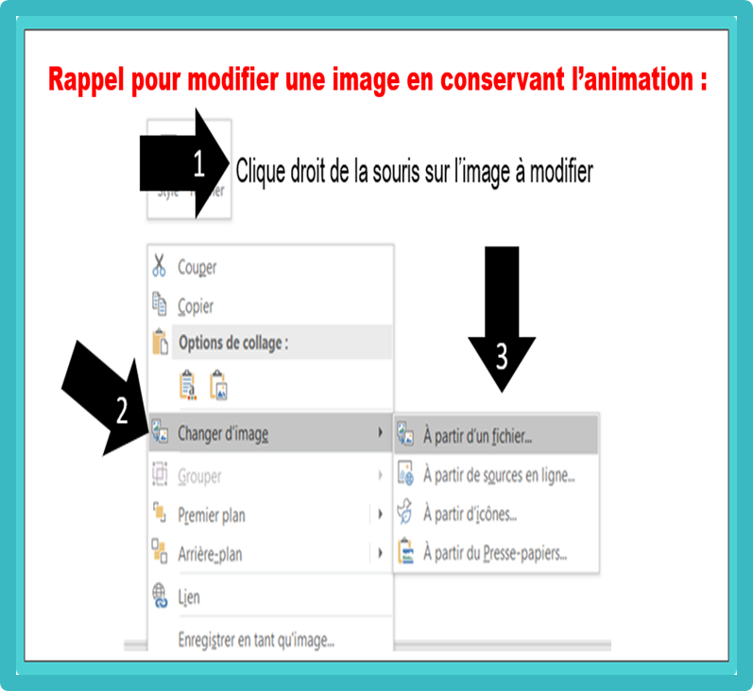
La psychologue
Mme [insérer nom psychologue].
Notes:
Message enregistré : « Voici la psychologue. »
Informations complémentaires
Insérer le prénom de la psychologue de votre école.
Insérer une photo ou une vidéo de la psychologue de l’école qui se présente.

Slide 15
La psychoéducatrice
Mme [insérer nom psychoéducatrice].
Notes:
Message enregistré : « Voici la psychoéducatrice. »
Informations complémentaires
Insérer le prénom de la psychoéducatrice de votre école.
Insérer une photo ou une vidéo de la psychoéducatrice de l’école qui se présente.

Slide 16
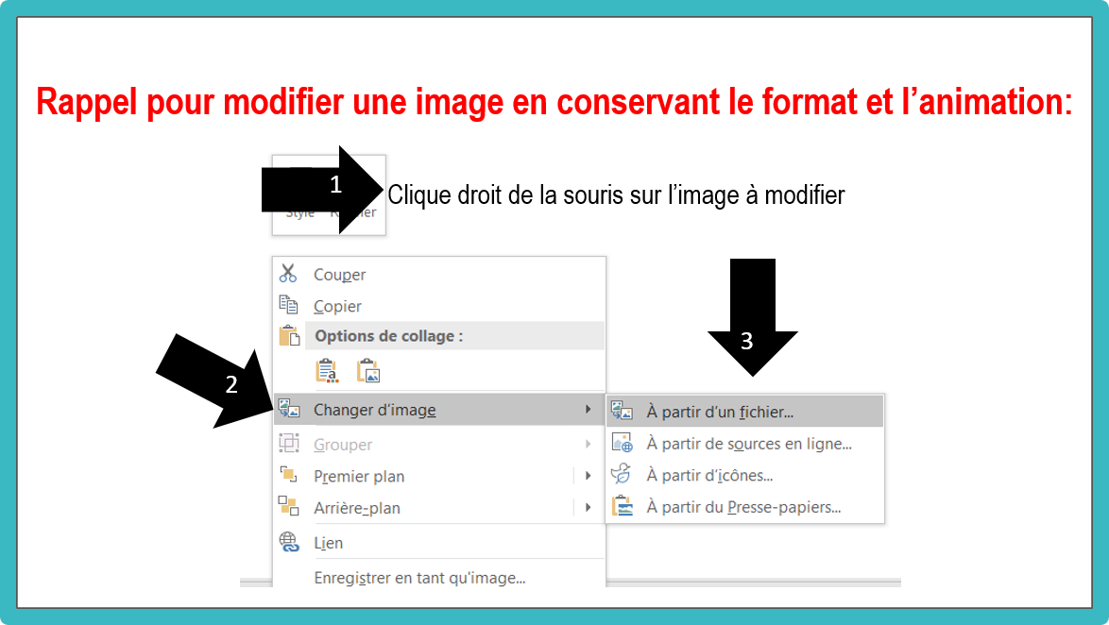
Le concierge
M. [insérer nom concierge].
Notes:
Message enregistré : « Grâce à notre concierge, nous avons une belle école propre. »
Informations complémentaires
Insérer le prénom du concierge de votre école.
Insérer une photo ou une vidéo du concierge de l’école qui se présente.

Slide 17

Les locaux
Notes:
Message enregistré : « Dans notre école, tu découvriras qu’il y a plusieurs locaux. Les voici en images.»

Slide 18


Une classe de maternelle
Notes:
Message enregistré : « Commençons d’abord par une des classes de maternelle. C’est peut-être dans celle-ci que tu viendras t’amuser, rencontrer de nouveaux amis et apprendre plein de nouvelles choses. »
Informations complémentaires
Insérer des photos des classes de maternelle (sans enfant).
Si désiré, dupliquer la diapositive selon le nombre de classe pour qu’il y ait une photo de toutes les classes. Attention: il faudra alors modifier le message vocal.

Slide 19

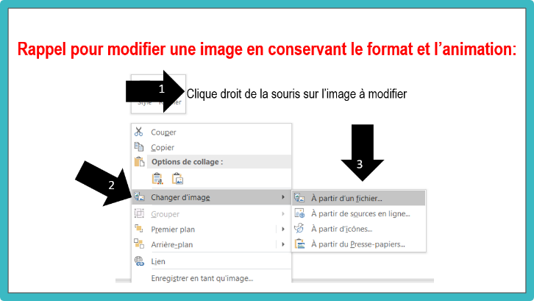
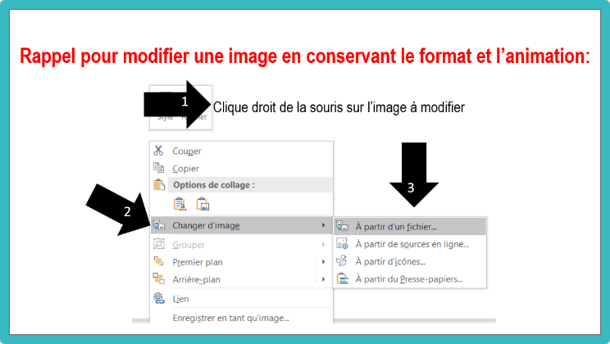
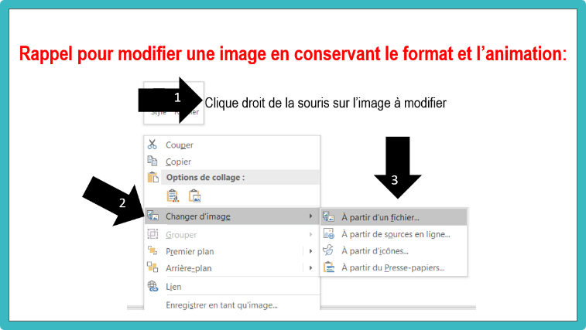
Le service de garde
Notes:
Message enregistré: « Dans une école, il y a aussi un service de garde où tu pourras venir jouer le matin avant d’aller en classe, sur l’heure du diner, après la classe et lors des journées pédagogiques. Plusieurs locaux de l’école sont utilisés pour le service de garde. En voici quelques-uns: »
Informations complémentaires
Insérer une photo du local principal du service de garde.
Insérer sur le côté des photos des autres locaux utilisés par le service de garde.

Slide 20
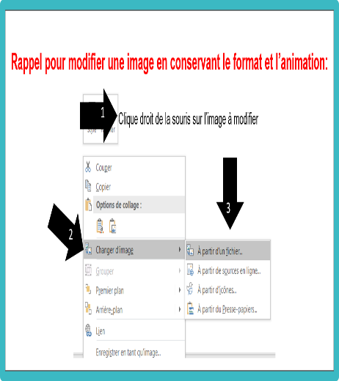
Les éducatrices du service de garde
Nom éducatrice
Nom éducatrice
Nom éducatrice
Nom éducatrice
Nom éducatrice
Notes:
Message enregistré : « Plusieurs personnes travaillent au service de garde de l’école. Voici quelques éducatrices et éducateurs que tu pourras y rencontrer. »
Informations complémentaires
Insérer des photos de vos éducatrices.

Slide 21


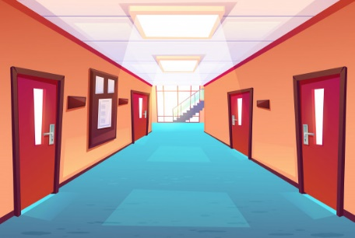
Le corridor
Notes:
Message enregistré : « Dans l’école, il y a plusieurs corridors. Voici celui que tu prendras pour te rendre à ta classe de maternelle. Comme tu peux voir, il y a un espace pour que tu puisses y ranger tes vêtements et ton sac à dos. » ou « Dans l’école, il y a plusieurs corridors. Voici celui que tu prendras pour te rendre à ta classe de maternelle. »
Informations complémentaires
Supprimer l’icône du son qui ne s’applique pas à votre situation.
Insérer une photo du corridor menant aux classes de maternelle. L’intention est de mettre en image les lieux et les endroits qui seront fréquentés par vos futurs élèves.

Slide 22

Le vestiaire
Notes:
Message enregistré : « Comme tu peux voir ici, il y a un espace pour que tu puisses ranger tes vêtements et ton sac à dos. »
Informations complémentaires
Insérer une photo du vestiaire.

Slide 23
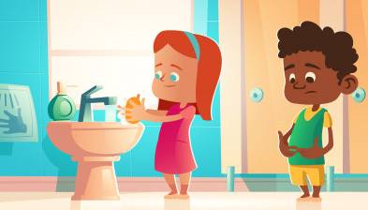
Les toilettes
Notes:
Message enregistré : « Dans une école, il y a plusieurs toilettes parce qu’il y a plusieurs élèves et plusieurs adultes. Peut-être qu’il y en a même une dans ta classe? »
Informations complémentaires
Insérer une photo des toilettes.

Slide 24

Le gymnase
Notes:
Message enregistré : « Voici le gymnase de l’école. C’est l’un des endroits préférés des élèves. Lorsque tu viendras à l’école, tu pourras y faire du sport avec notre enseignant d'éducation physique et même, parfois, assister à un spectacle. »
Informations complémentaires
Insérer une photo du gymnase.

Slide 25

Le local de musique
Notes:
Message enregistré : « Voici le local de musique. Ici, tu pourras chanter et apprendre à jouer de la musique.»
Informations complémentaires
Insérer une photo du local de musique. »

Slide 26

La bibliothèque
Notes:
Message enregistré: « Aimes-tu les livres? À notre bibliothèque tu trouveras des livres d’histoires avec des super-héros, des détectives et des princesses. Nous avons aussi des livres pour t’informer sur les dinosaures, les différents pays du monde et plus encore. Tu dois avoir hâte de venir la découvrir, n’est-ce pas? »
Informations complémentaires
Insérer une photo du local principal du service de garde.
Insérer sur le côté des photos des autres locaux utilisés par le service de garde.

Slide 27

La cour d’école
La cour d’école
Notes:
Texte enregistré: « Es-tu déjà venu jouer dans la cour d’école? Lors des fins de semaine ou durant l’été, viens jouer avec tes parents. Tu y rencontreras peut-être de futurs amis! »
Informations complémentaires
Insérer des photos de votre cour d’école (hiver et été).

Slide 28



Les enseignantes
L’été c’est fait pour jouer!
Notes:
Message enregistré : « Après les vacances d’été, quand tu commenceras l’école, tu découvriras qui sera ton enseignante. En attendant, nous avons un message pour toi. »
Informations complémentaires
Derrière l’image de la plage se cache une autre image qui apparaît en mode animation.

Slide 29



Ajouter une vidéo
Mme [insérer prénom enseignante]
Classe des …(ex: Hiboux)
Notes:
Informations complémentaires
Insérer une vidéo des enseignantes du préscolaire de votre école qui se présentent aux enfants. (une vidéo par diapositive). Il est souhaitable le message soit d'une bienveillance et d'une chaleur à la mesure des petites étoiles dans les yeux des enfants!
Changer le hibou par une image de votre choix.
Dupliquer la diapositive selon le nombre d’enseignantes.

Slide 30
Ajouter une vidéo
Insérer ici l’adresse courriel à laquelle les parents
doivent envoyer une vidéo de leur enfant.
Notes:
Informations complémentaires
Ajouter une vidéo où un membre du personnel salue les enfants et leur dit que tous ont hâte de faire leur connaissance à la rentrée.
Cette personne pourrait inviter les parents à vous envoyer une vidéo de leur enfant dans laquelle celui-ci se présente, parle de ses jeux préférés, de sa famille, de son animal de compagnie, etc.

Slide 31

Au revoir et à bientôt!
Notes:
Texte enregistré: « La visite est terminée alors on se dit aurevoir et à bientôt ».

Slide 32



Mise en page personnalisée : [insérer les partenaires de réalisation, leur titre et le nom de l’école]
Bonification par Natalie Aubry, conseillère pédagogique au Service national du RÉCIT à l’éducation préscolaire, Février 2021
Conception et réalisation initiale par Marie-Claude Blanchard et Marie-Hélène Leblond, conseillères pédagogiques à l’éducation préscolaire, dans le cadre du projet de « Comité local de transition » du Centre de services scolaire de la Capitale
Document inspiré du projet sur la transition du CSS de Portneuf réalisé par Georgianne Savard, psychoéducatrice et Sara Suzor, secrétaire aux services éducatifs. Mars 2017.
Images : www.freepik.com www.pixabay.com
Notes:
Informations complémentaires
Personnaliser les informations sur les partenaires de réalisation de la mise en page. Ajouter le logo de votre CSS dans la case supérieure droite.
Conserver les informations se trouvant sur cette page ainsi que les logos.

